Slide 1
香港學科測驗

Slide 2
編修中一入學前香港學科測驗成績

Slide 3
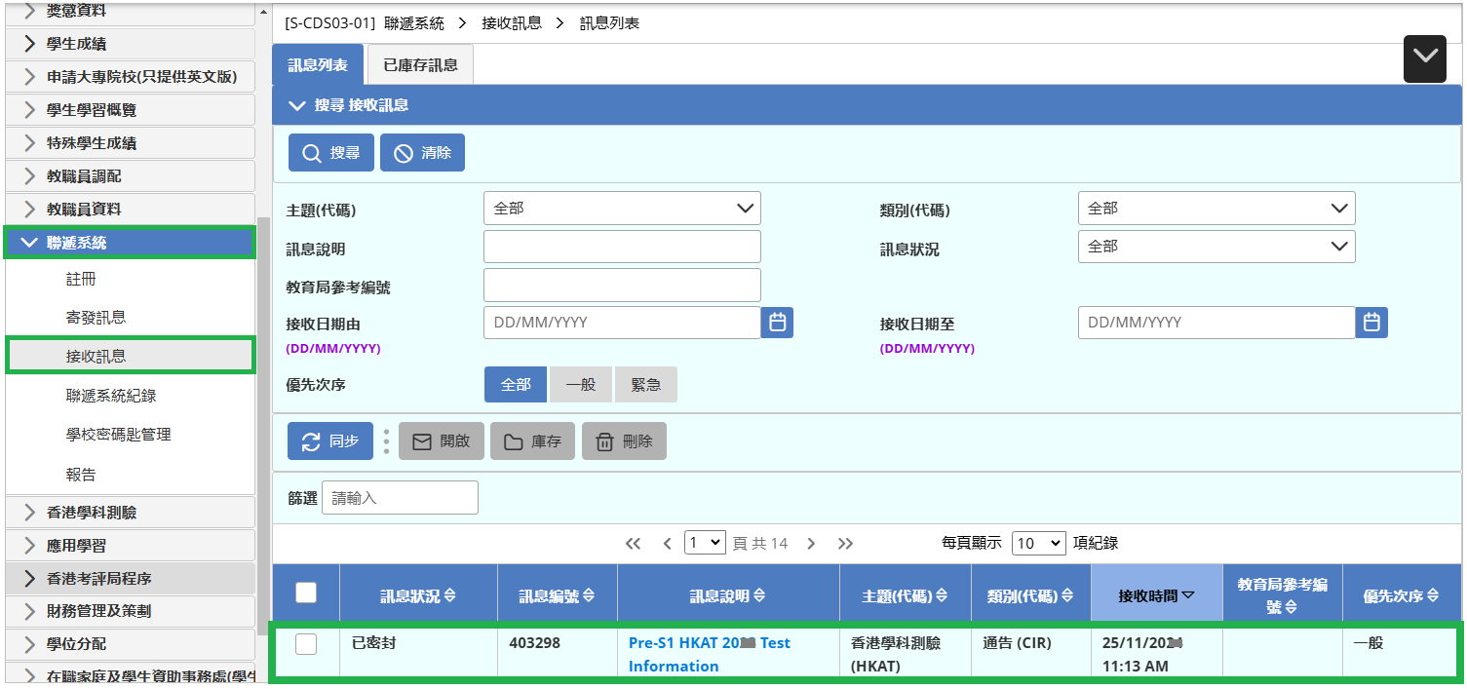
接收參數檔案（Testinfo.xls）
聯遞系統 > 接收訊息

Slide 4
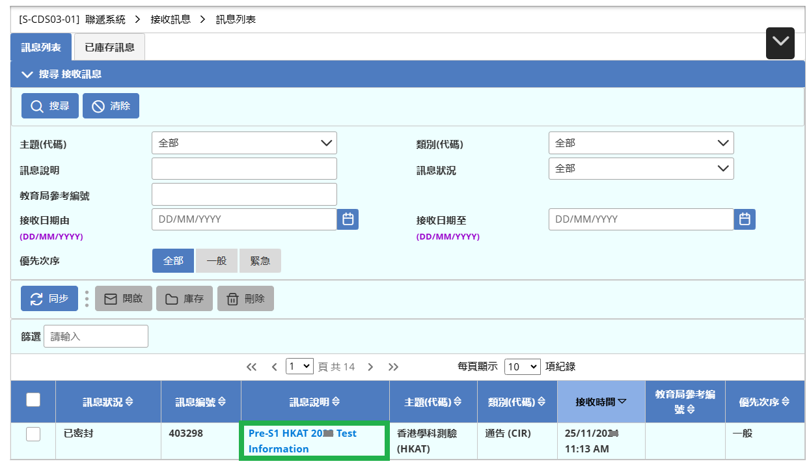
開啟參數檔案（Testinfo.xls）
i. 點擊「訊息說明」連結

Slide 5
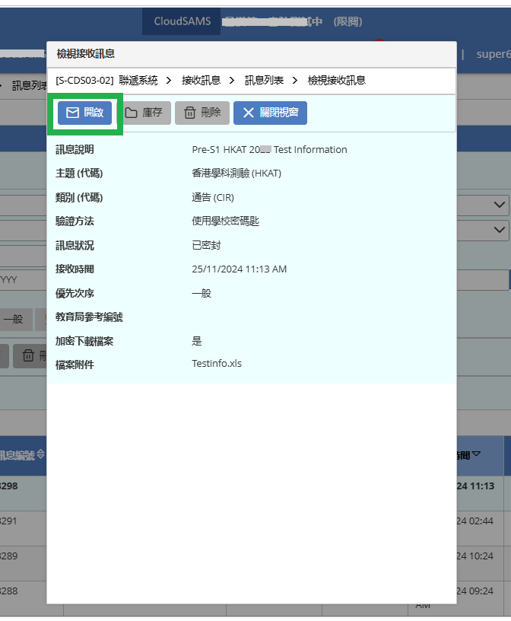
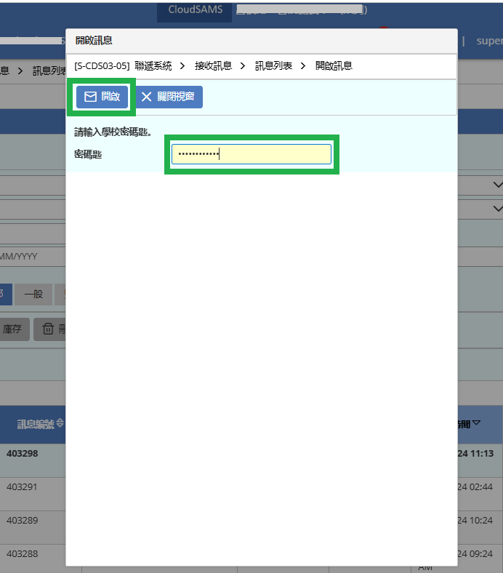
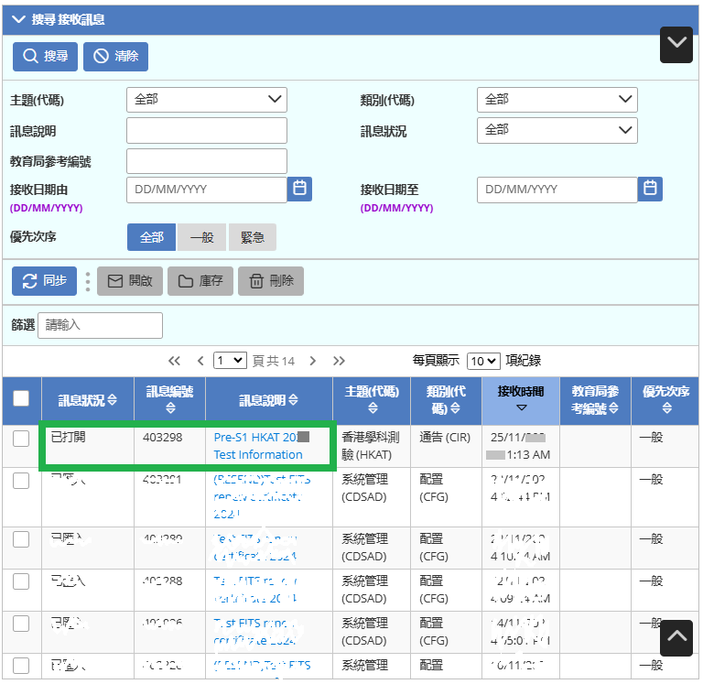
開啟參數檔案（Testinfo.xls）
ii.按「開啟」
iii.輸入學校密碼匙後，按「開啟」
iv.訊息狀況轉為「已打開」

Slide 6
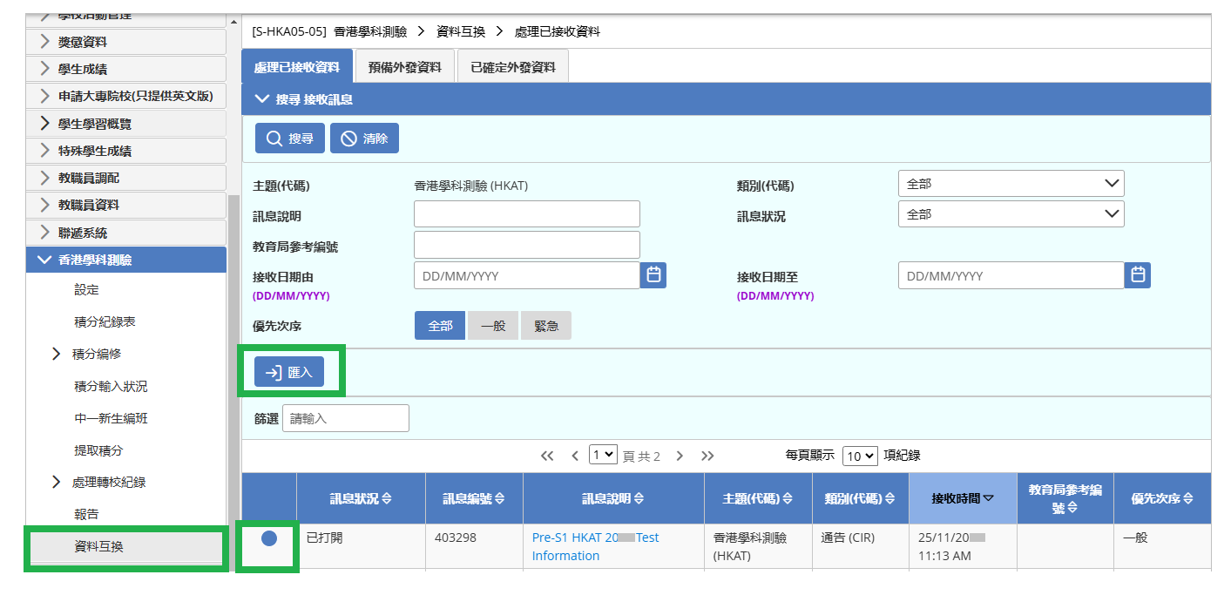
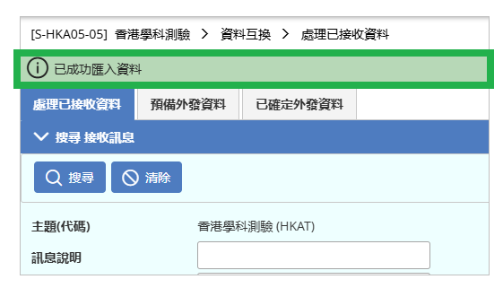
匯入參數檔案（Testinfo.xls）
香港學科測驗 > 資料互換 > 處理已接收資料

Slide 7
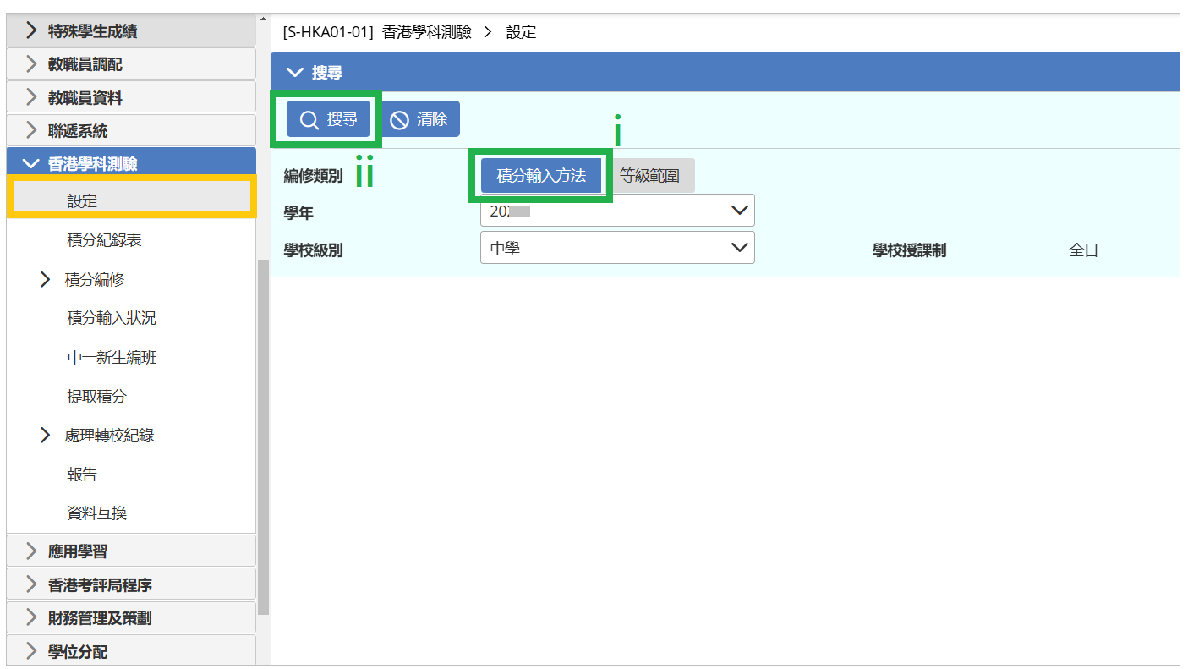
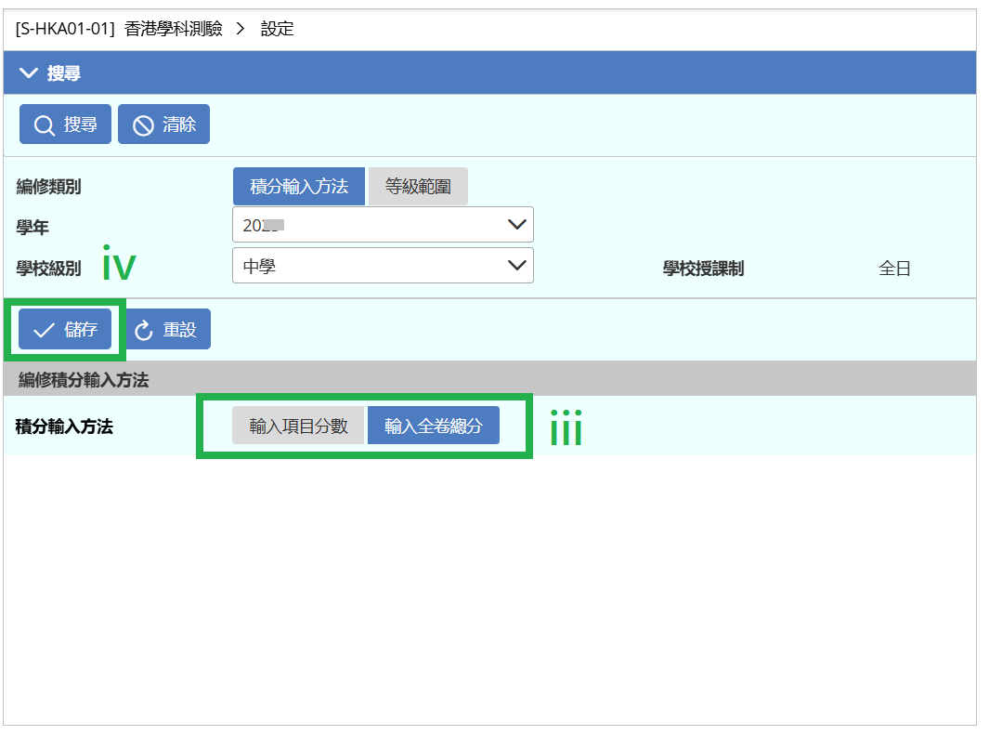
編修積分輸入方法
香港學科測驗 > 設定

Slide 8
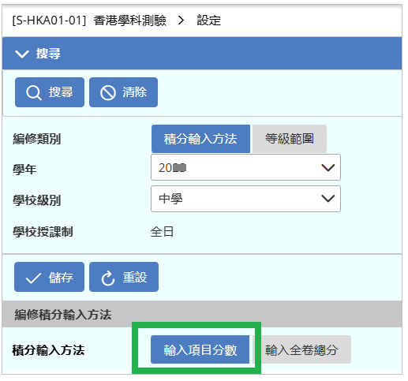
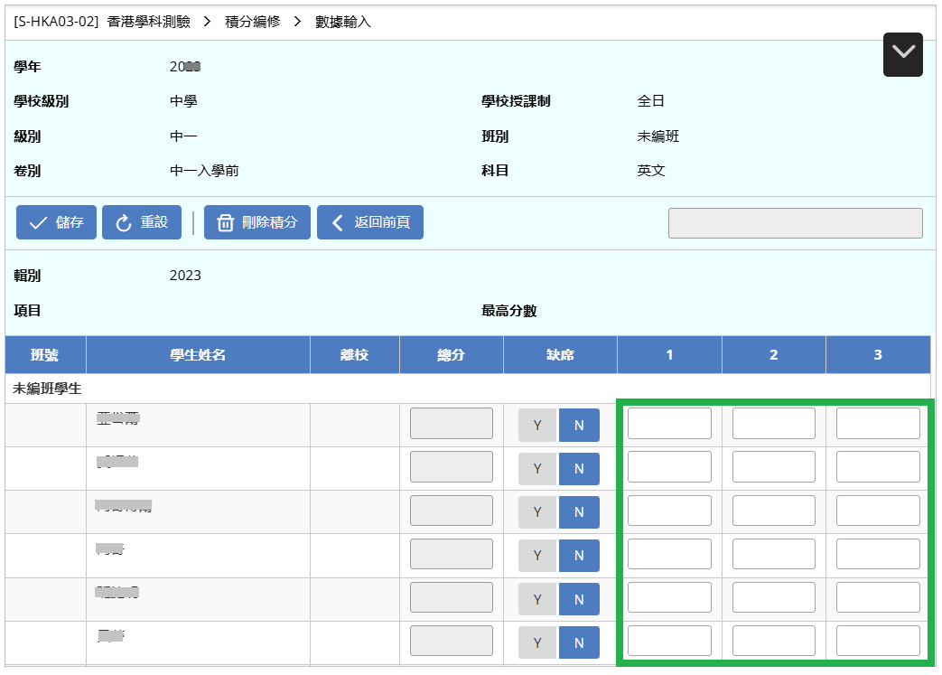
編修積分輸入方法 - 輸入項目分數

Slide 9
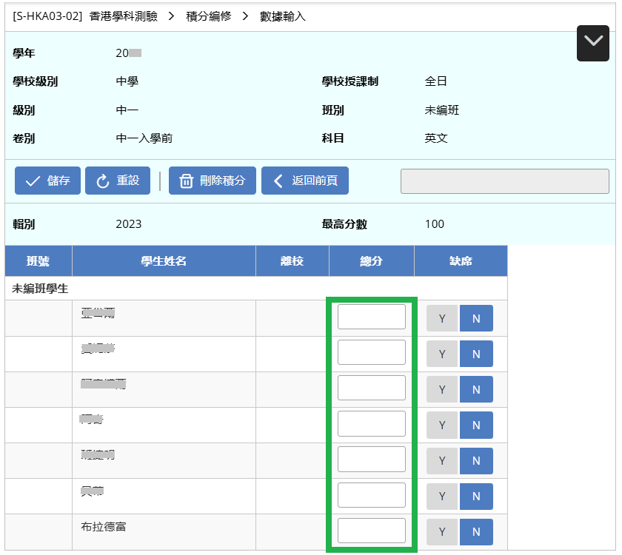
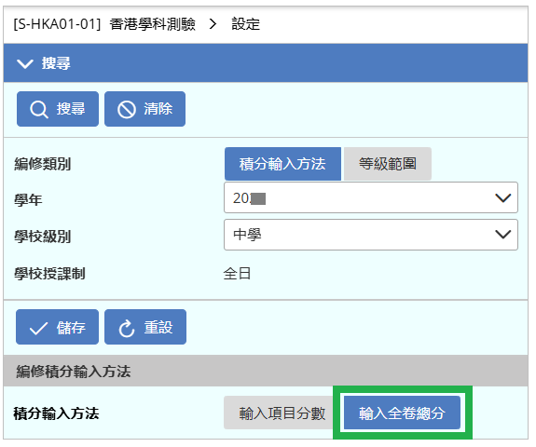
編修積分輸入方法 - 輸入全卷總分

Slide 10
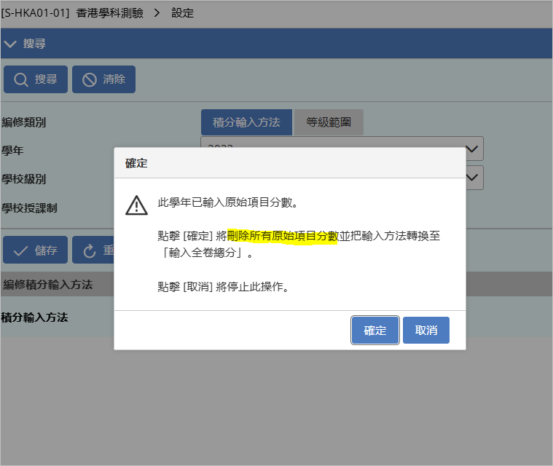
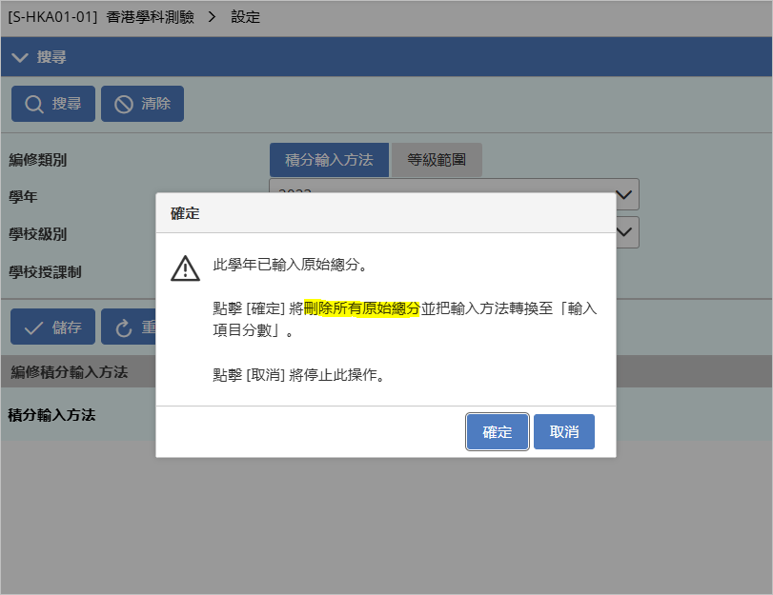
編修積分輸入方法 – 注意事項
在展開編修積分工作前，用戶須謹慎選定積分輸入方法

Slide 11
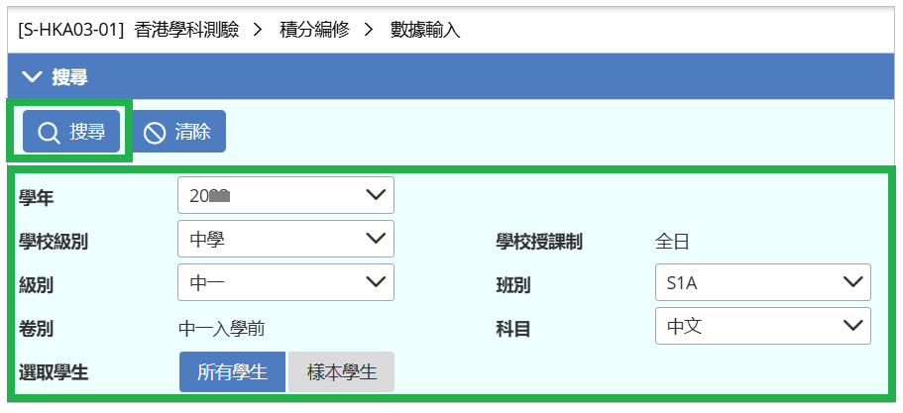
積分編修 – 設定搜尋條件
香港學科測驗 > 積分編修 > 數據輸入
設定各項搜尋條件，
篩選學生，編修積分

Slide 12
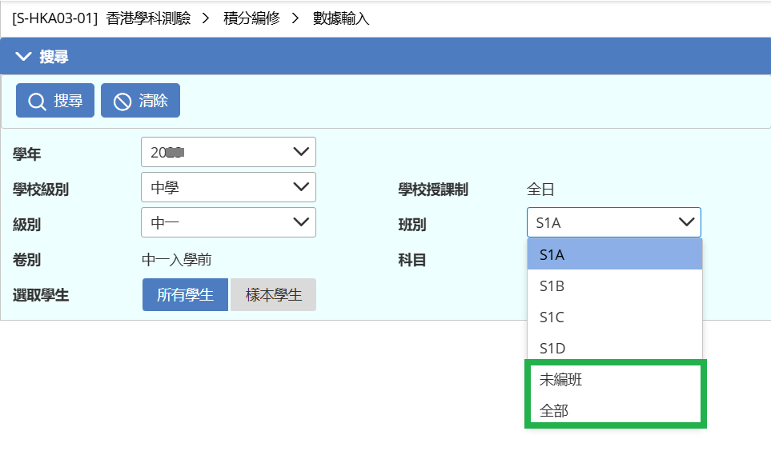
積分編修 – 設定搜尋條件
如學校未為中一新生
分班，可於「班別」
選擇「全部」或
「未編班」

Slide 13
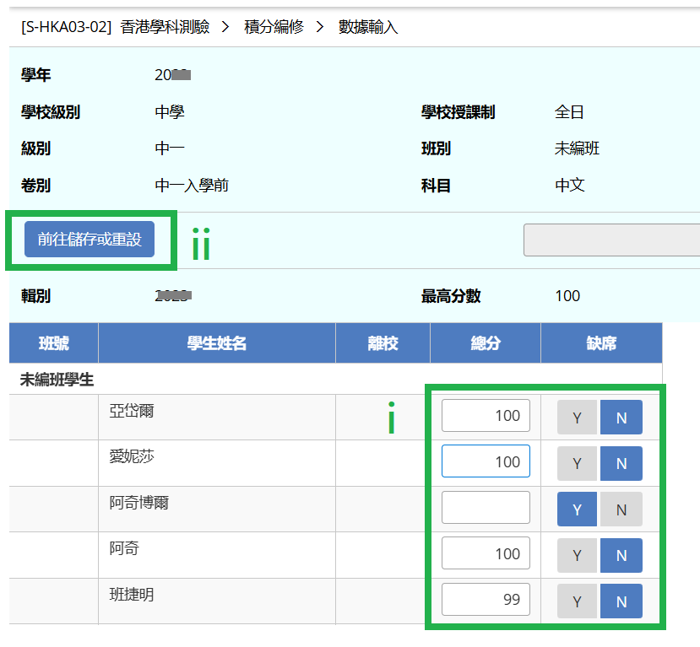
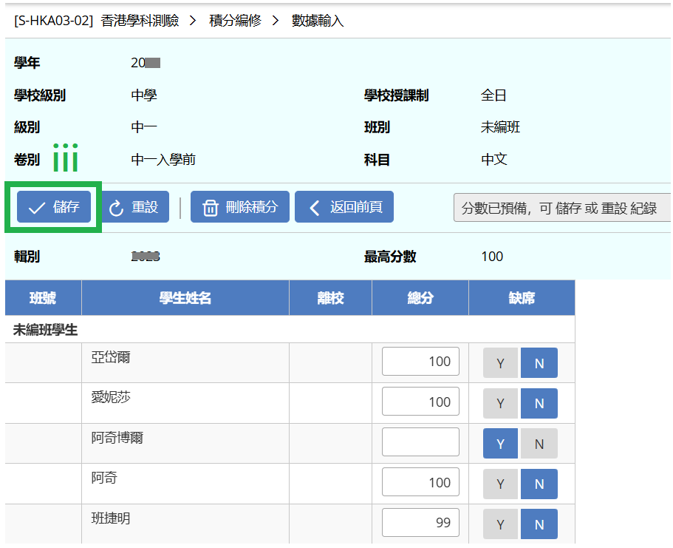
積分編修 – 編修積分和缺席紀錄

Slide 14
完

